Slide 1
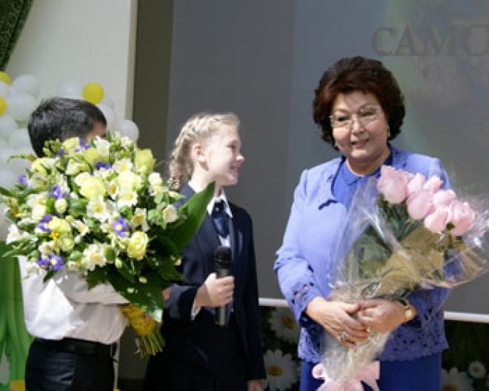
Имя этой выдающейся женщины современного Казахстана узнаваемо далеко за пределами страны, и мировое сообщество по достоинству оценило ее благородный труд ради казахстанской детворы.

Slide 2
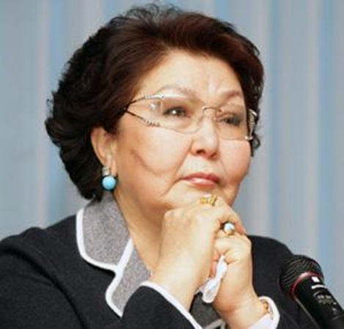
«САРА НАЗАРБАЕВА.
Педагог любви и творчества»

Slide 3
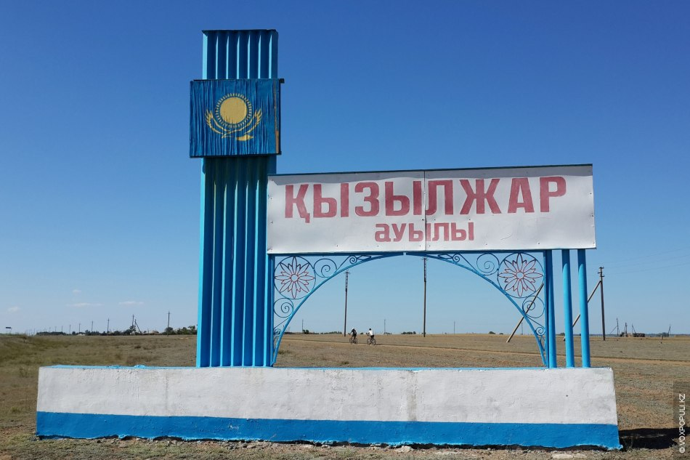
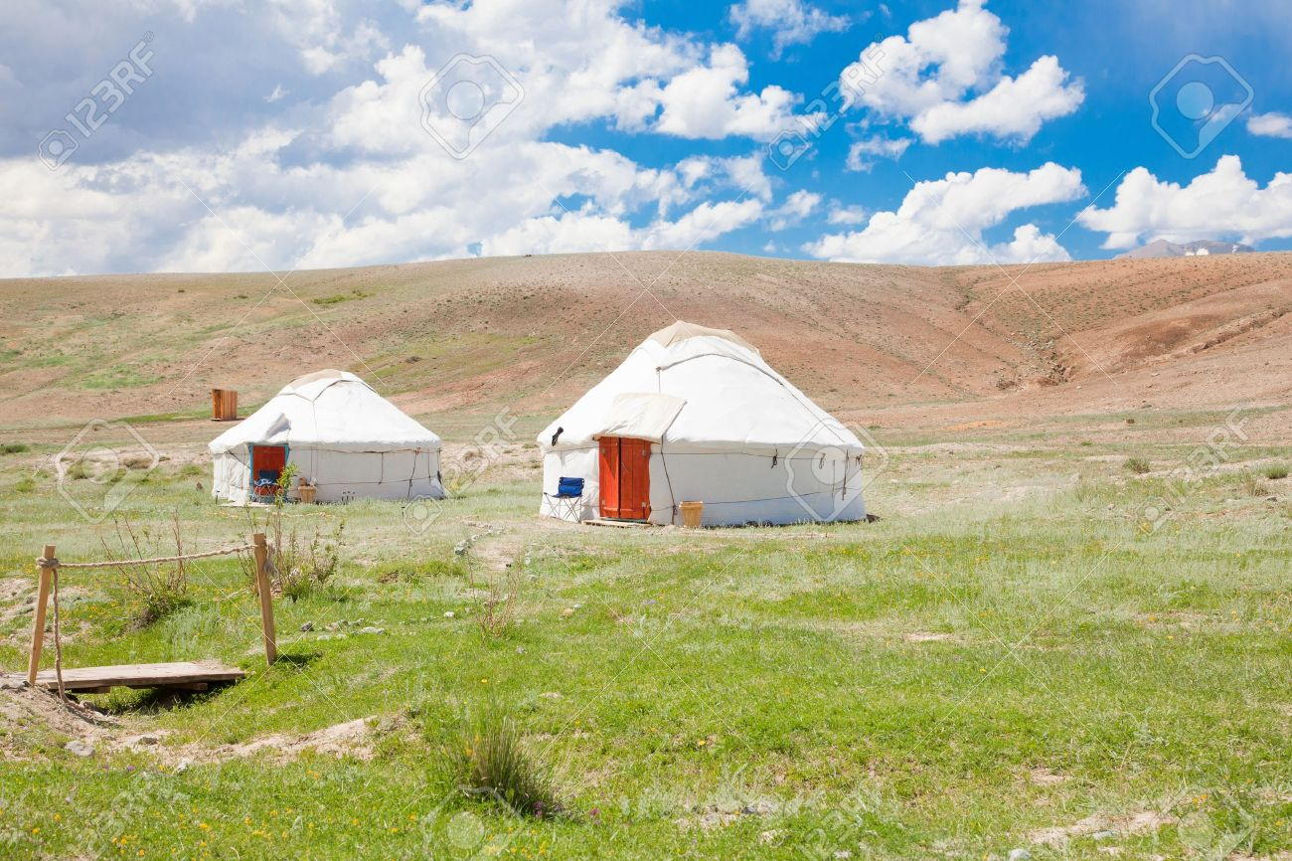
Назарбаева Сара Алпысовна родилась 12 февраля 1941 года в селе
Кызыл-Жар Карагандинской области.

Slide 4
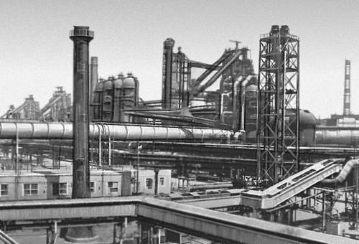
Работа на заводе
Окончила завод - ВТУЗ при Карагандинском металлургическом комбинате, экономист, почетный профессор КазГу (2000 г.).
После окончания ВТУЗа работала на Карагандинском металлургическом комбинате, ПО "Карагандауголь".

Slide 5
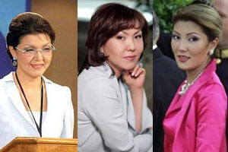
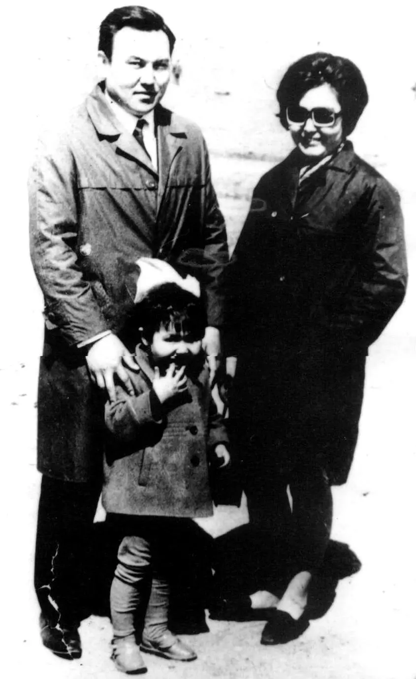
Семья
В 1962 году вышла замуж за Нурсултана Назарбаева, имеет трех дочерей (Дарига, 1963 г.р., Динара, 1967 г.р., Алия, 1980 г.р.), троих внуков (Нурали, 1985 г.р., Алтай, 1990 г.р., Айсултан, 1990 г.р.), трёх внучек (Венера, 2000 г.р., Дениза, 2004 г.р., Тиара, 2007 г.р.,) и правнука (Алан, 2005 г.р.).

Slide 6


Slide 7
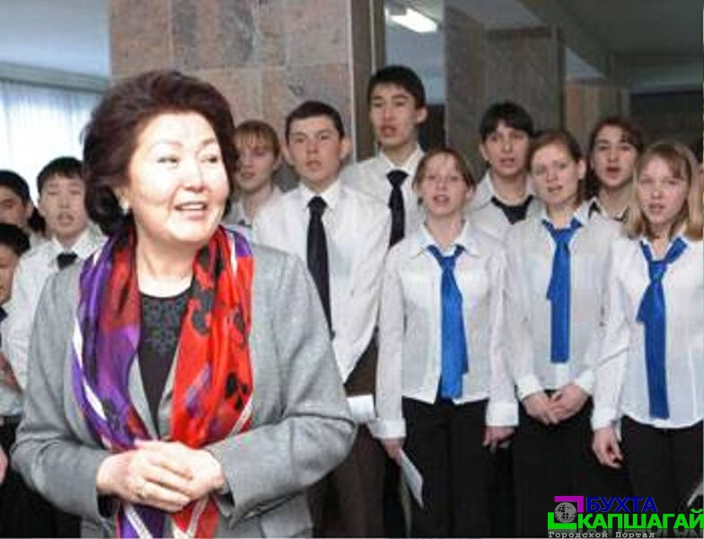

«Бобек»
Она в 1992 году основала детский благотворительный фонд «Бобек» для осуществления святого дела по защите прав и интересов детей. Фонд оказывает реальную помощь обществу в решении проблем, связанных с обеспечением прав и законных интересов подрастающего поколения, нравственно-духовным образованием и воспитанием детей. "Бобек" организовал во всех регионах республики детские фонды при поддержке и оказания помощи детям-сиротам, инвалидам, детям из многодетных семей

Slide 8
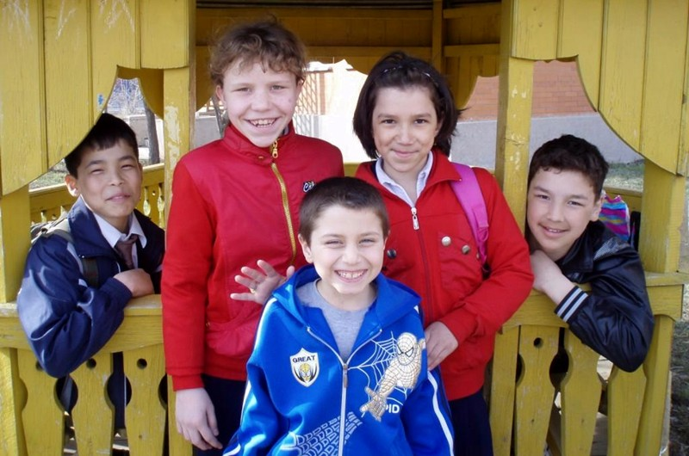
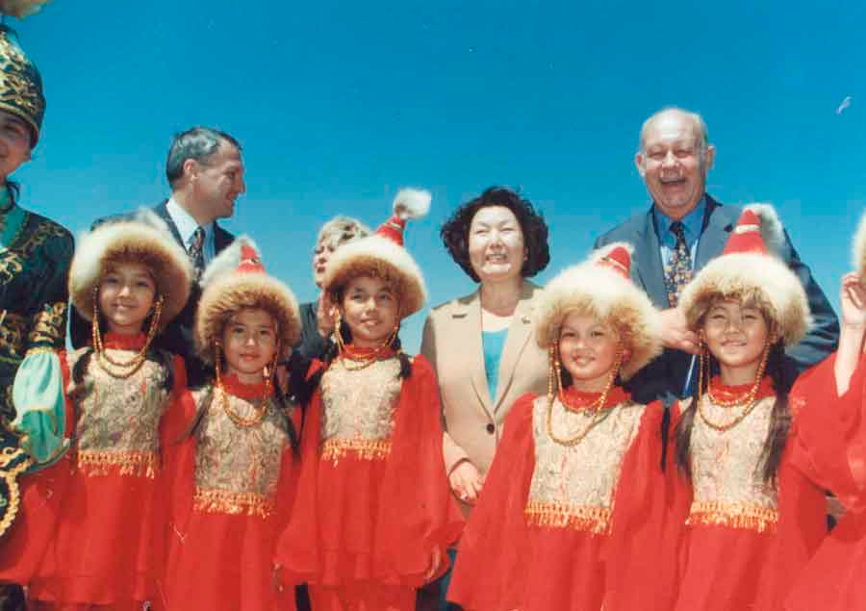
"SOS" - детские деревни Казахстана
С июля 1994 г. - президент фонда "SOS - детские деревни Казахстана"(Филиал Австрийского фонда «Киндер Интернациональ») С марта 1999 г. - председатель попечительского совета благотворительного фонда "Демография".

Slide 9
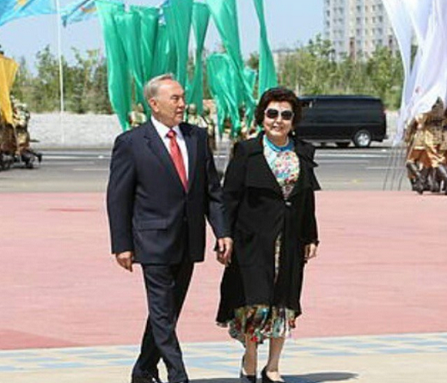
«Мне хочется, чтобы дети с самых малых лет освоили искусство быть всегда здоровыми и счастливыми, чтобы учились и росли, обретая мудрость жизни и счастье в служении человечеству»
Сара Алпысовна Назарбаева

Slide 10
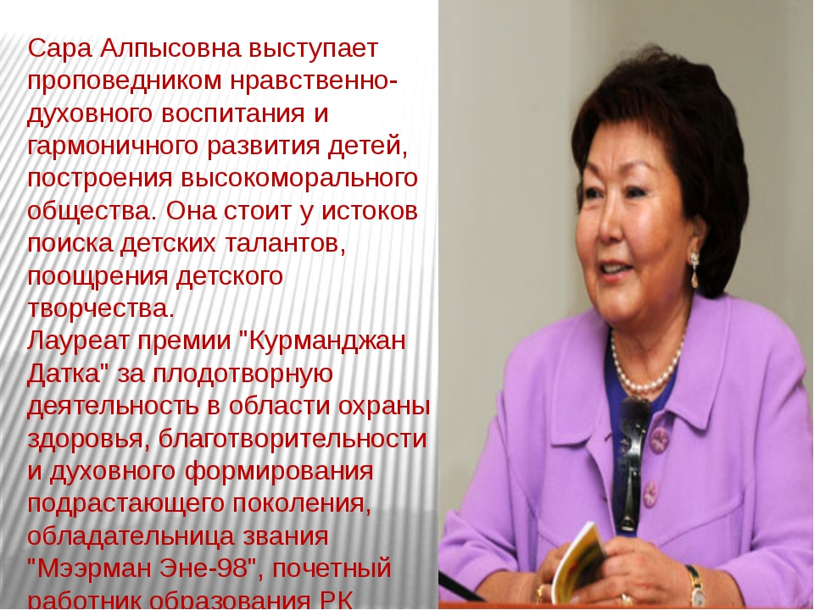
Сара Алпысовна выступает проповедником нравственно-духовного воспитания и гармоничного развития детей, построения высокоморального общества. Она стоит у истоков поиска детских талантов, поощрения детского творчества. Лауреат премии "Курманджан Датка" за плодотворную деятельность в области охраны здоровья, благотворительности и духовного формирования подрастающего поколения, обладательница звания "Мээрман Эне-98", почетный работник образования РК

Slide 11
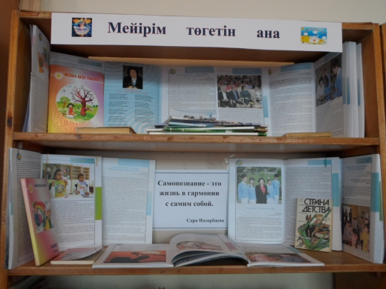

Автор книг:
"Педагогические проблемы укрепления и развития здоровья учащихся, их нравственного воспитания с использованием системы "Детка" Порфирия Корнеевича Иванова" (1999 г.); "Здоровье человека и система П. К. Иванова "Детка" (1999 г., в соавторстве); "Путь к себе. Учение Порфирия Корнеевича Иванова как метод воспитания здоровой личности" (1999 г.); "Этика жизни (2001 г.)"; "С любовью" (2001 г.).

Slide 12
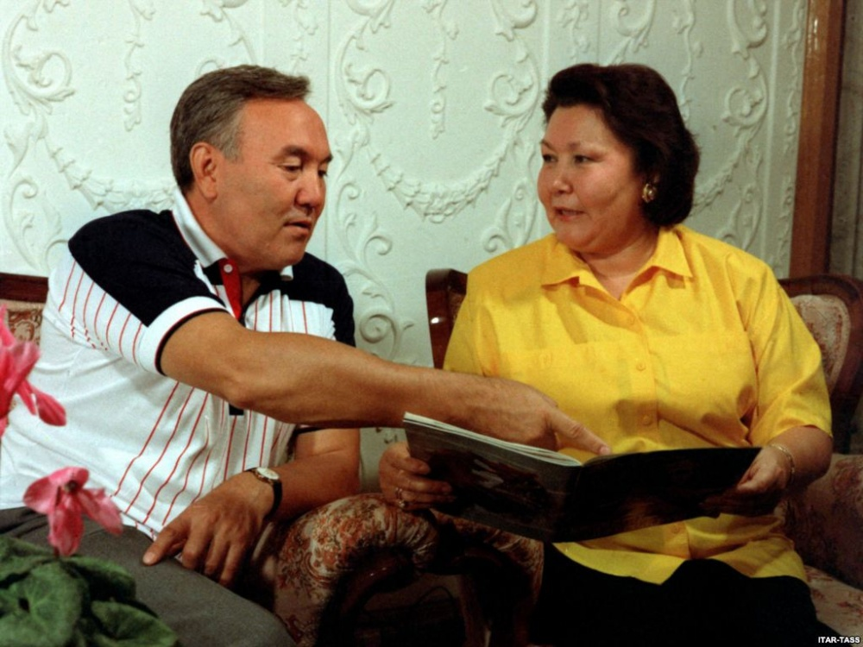
«Самопознание»
Деятельность Сары Алпысовны возрождает общечеловеческие ценности. Разработанная под ее руководством программа «Самопознание» позволяет детям с раннего возраста осваивать непростую науку — быть хорошим человеком.

Slide 13
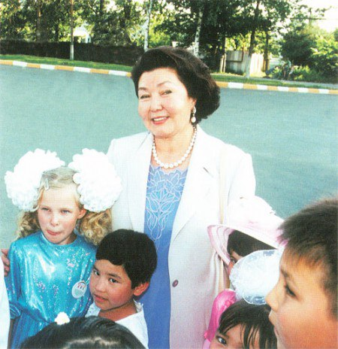
Мир для молодого поколения
Сара Алпысовна беспокоится о судьбе каждого маленького казахстанца. Своей заботой она дарит надежду детям, чтобы они выросли гражданами – патриотами своей страны. Все ее выступления на международной арене являются призывом спасти детские души и изменить мир для счастья молодого поколения.

Slide 14
НАГРАДЫ
Орден Дружбы (Достык) I степени (декабрь 2001 год);
Золотая медаль им. Чингиза Айтматова (ноябрь 2003 года) — за вклад в философию самопознания и культуру чтения;
Памятная медаль Детского фонда ООН — ЮНИСЕФ (декабрь 2007 года);
Международная премия Всемирной организации здравоохранения им. Ихсана Дограмачи;
Золотая медаль международного фонда «SOS-Киндердорф» (1999 год) — за особые заслуги в решении вопросов детей-сирот;
Международная премия «Unity»;
Премия «Курманджан Датка» — за плодотворную деятельность в области охраны здоровья, благотворительности и духовного формирования подрастающего поколения;
Почётный работник образования Республики Казахстан;
Лауреат Межгосударственной премии «Звезды Содружества».
Орден Славы и Чести (РПЦ, 2011)

Slide 15
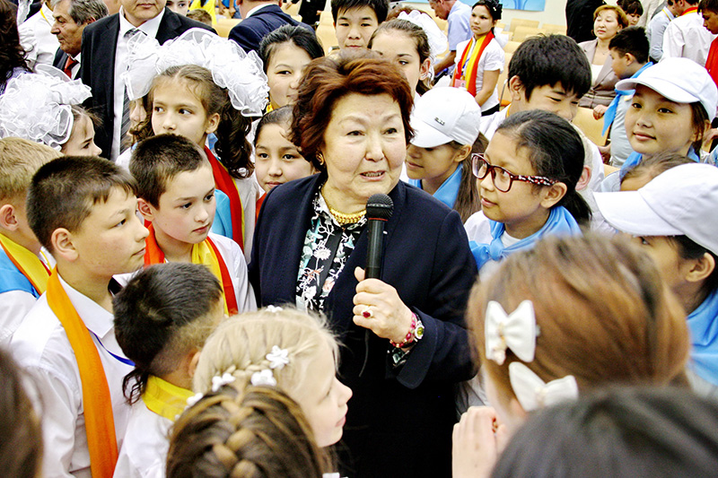
«Наш класс – наша семья»

Slide 16
Дружба
— Ребята, а сейчас мы хотим говорить о дружбе. Каждому из вас бывает радостно и, наоборот, вас что-то огорчает. И хочется поделиться с близким человеком. С кем бы вы поделились? Очень часто такой человек с кем хочется поделиться самым откровенным находится с вами рядом, а может, и сидит с вами за одной партой. И мы хотели бы вам представить презентацию нашего дружного коллектива ,себя мы называем не классом, а «Семьей».

Slide 17
Игра «Займи позицию»
С помощью этой игры учащиеся могут высказать свою точку зрения на обсуждаемый вопрос.
«Дружба в классе не нужна»,
«Дружба в классе нужна».
Вам предлагается определить свою позицию и встать около того плаката, который соответствует вашей точке зрения на данный вопрос.

Slide 18
Работа над понятием «Дружба»
«Дружба — это…».
Учащимся предлагается подумать над вопросом, что значит «Дружба» и зачем она нужна людям?
После небольшого размышления вы должны высказать свои мысли, которые записываются на плакате.
Мы вместе с вами подведем итоги и дадим определение понятию «Дружба».

Slide 19
Игровое упражнение «Найди себе подобного»
Шаг 1. Ученики встают в круг, прикрывают глаза и не разговаривают друг с другом. На спину им прикалываются маленькие рисунки (солнышко, цветок, сердце и один рисунок грозовой тучи).
Шаг 2. Следующее задание детям: Найти «себе подобного» и занять свои места за столами. Разговаривать при этом нельзя.
Шаг 3. Дети определяют, за какой стол они сядут.
Шаг 4. Обращаем внимание детей: один ученик остается и обсуждает с ними вопрос: «Как чувствует себя тот, кто остался один и без друзей».

Slide 20
Обсуждение
— Какие трудности вы испытывали во время выполнения упражнения?
— Смогли бы вы справиться без помощи и поддержки?
— Какой рисунок у вас на спине?
5. «Мой друг» рисуют друга и пишут только одно качество, которое они хотели бы видеть в своем друге. Например, это мой друг — он должен быть самым смелым.

Slide 21
круг «Дружбы».
Приглашаю вас в круг «Дружбы». Я всех вас благодарю за тёплый, доверительный разговор, за добрые мысли. Ребята, возьмитесь за руки и повторим такие слова:
Дружба — это радость,
Дружба — это мы,
Дружба — это сила,
Дружба — это жизнь!

Slide 22
Спасибо
за
участие

